Slide 1
Bibliotheks-verwaltung
Kick-Off Präsentation
Reisinger & Mitsch

Slide 2
Anforderungen Bibliotheksverwaltung
Bücher Verleih
  Kund:innen können maximal 5 Bücher gleichzeitig haben
  Verleih-Historie inkl. Datum der Ausleihe / Rückgabe
Bücher Kontext Informationen (Standort, Genre, Publisher, Author:innen,…)
Veranstaltungen (z.B. Lesungen, Autogrammstunden)

Slide 3
Entity Relationship Diagram

Slide 4
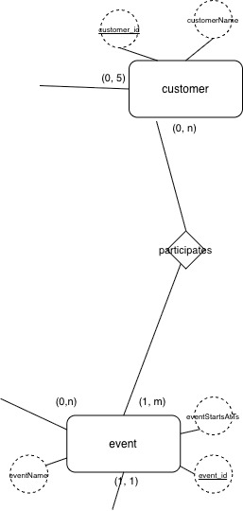
Implementierung der Anforderungen
Kund:innen können an 0 bis beliebig vielen Events teilnehmen
Ein Event muss 1 bis beliebig viele Teilnehmer:innen haben

Slide 5
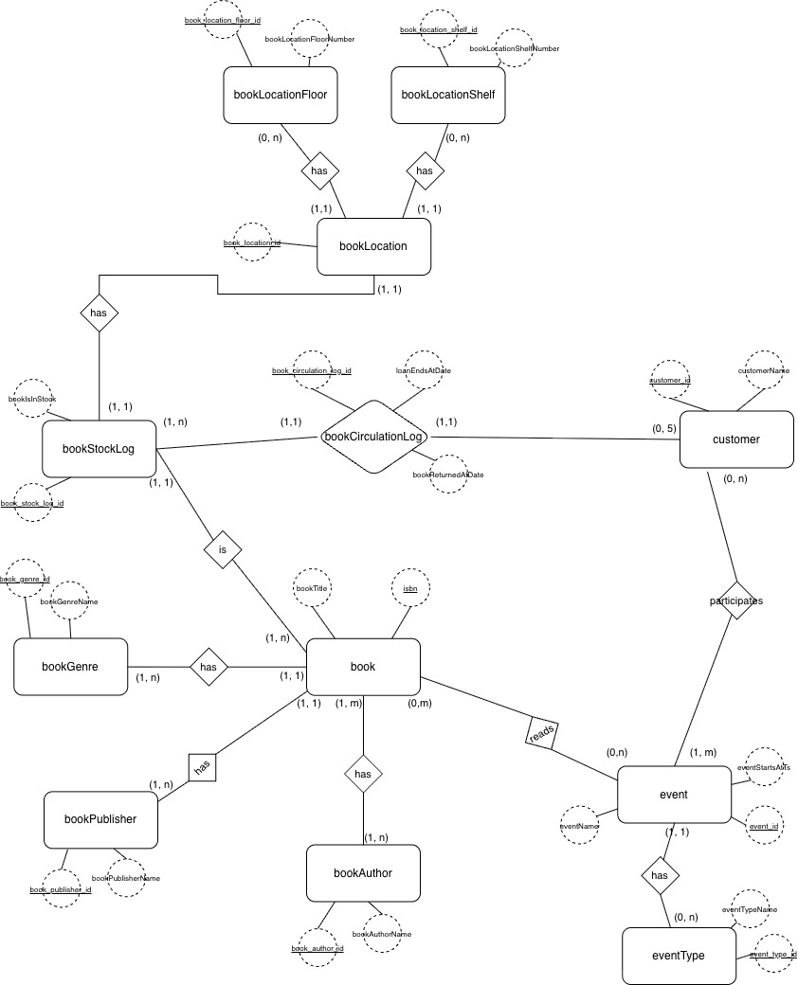
Implementierung der Anforderungen
Kund:innen können zwischen 0 und 5 Büchern ausgeborgt haben
Eigene Tabelle für eine Verleih-Historie

Slide 6
Abgedeckte Bereiche
Kontext-Informationen rund um Bücher

Slide 7
Abgedeckte Bereiche
Informationen rund um Kund:innen sowie Events

Slide 8
Abgedeckte Bereiche
Wo ist ein Buch aktuell physisch auffindbar?

Slide 9
Abgedeckte Bereiche
Welche Bücher sind wann von wem ausgeborgt worden und sind diese aktuell lagernd?

Slide 10
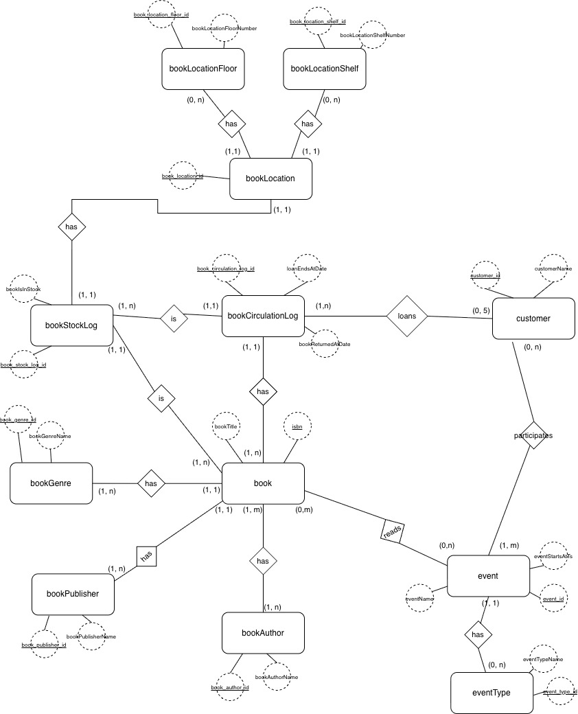
”Buch ist lagerend”-Status
Warum wird der Lager-Status aktuell
doppelt gespeichert?
Bewusst doppelte Implementierung –
simplere Read-Query, potenziell performanter

Slide 11
Relationales Datenmodell

